Slide 1
自动控制原理
任课教师：杜行俭
单位：电信学院 自动化系 综合自动化研究所
办公室：西一楼B段231室
电话：82663948－801(O)
Email：xjdu@sei.xjtu.edu.cn

Slide 2
第一章 绪论

Slide 3
本章主要内容
自动控制的基本原理
自动控制系统的分类
自动控制原理研究的内容和对控制系统的基本要求

Slide 4
第一节 自动控制的基本原理

Slide 5
一、基本概念
控制：
⒈掌握住使不越出范围；操纵。
⒉控制论的基本概念。指对系统进行调节以克服系统的不确定性，使之达到所需要状态的活动和过程。
定性控制
控制
定量控制
定性控制
如控制电扇定时关闭，全自动洗衣机定时洗涤、漂洗和甩干。
这类控制的方法是依照预先给出的顺序命令进行，其目的是使被控制的那些量（如电扇的供电电流等）处于开、关或其他几个断续的状态下，而并不需要连续地精确地控制这些量。

Slide 6
定量控制
这类控制的目的是使被控制量不受干扰的影响而连续地精确地达到要求的规定上。
如不论室外温度是高还是低、室内人多还是人少，室内温度都达到要求的值。
日常生活
不论衣服肮脏程度是重还是轻、衣料洗净难还是易，洗涤衣服的清洁程度都达到要求的值。
控制水箱水位一定而不因用水量多少而变。
工程应用
控制电网电压一定而不受负荷大小影响。
控制电机转速一定或按要求的调速规律变化而不受负载大小影响。
非工程应用
人体体温控制、血压控制
产品质量控制、商品价格控制

Slide 7
定义：控制是对被控制对象中某一(某些)被控制量，克服干扰影响达到预先要求状态的操作。
干扰：指一切破坏被控制量达到要求状态的因素。干扰分为内扰和外扰。
被控制对象(狭义)：指机器设备或生产过程，如水箱、炉子、电机
被控制量(狭义)：指水位、炉温、电机转速
被控制对象(广义)：指生物体，经济或社会的某些部门
被控制量(广义)：指生物量、经济量
预先要求状态(狭义)：指一定值或一定的变化规律
预先要求状态(广义)：可包括某种最优工作状态，如产品质量最优或成本最低等复杂的状态。

Slide 8
控制是操作。当然实现这种操作就有多种办法
①由人来操作。称为人工控制。
②由人设计的机器装置完全自动的实现操作。称为自动控制。
[自动控制]：在无人参与的情况下，利用外加的设备或装置(称自动控制装置或控制器)使整个生产过程或工作机械(称被控对象)自动地按预定规律运行，或使其某个参数(称被控制量)按预定的要求变化。
[自动控制系统]：由被控对象和自动控制装置按一定的方式连接起来，完成一定的自动控制任务，并具有预定性能的动力学系统。
[自动控制理论]：研究自动控制系统共同规律的一门科学。

Slide 9





直流电机有两个绕组：激磁绕组和电枢绕组。当激磁绕组加上固定的电压，此时电机的转速由电枢电压u_{a}和负载决定。当负载一定时，u_{a}和n具有一一对应的关系。
若要求在负载发生变化时，转速不变。(这里电机是被控对象，转速是被控量，负载变化是干扰，电枢电压是控制量。)
人工控制步骤如下：
二、控制系统工作原理
[例]：直流电机转速控制系统
（人工控制）
激磁
+
+
n
功放
M
-
-
⑴通过转速表用眼读出电机转速；
手
脑
眼
⑵在脑中将希望转速和测到的转速进行比较，得到希望转速和实际转速的误差；
(原理图)
⑶根据误差的大小，由人脑判断电阻器的开启程度；
扰动负载
给定转速
n
脑
手
电位器
功放
电动机
⑷命令手按要求调节电位器的转角，通过改变电枢电压使转速达到要求值。
读数
眼
转速表
（方块图）

Slide 10
在上述人工控制中，人主要完成了检测偏差和消除偏差的任务。具体就是完成了“测量、比较、判断(调节)、执行”这几项工作。若能用机器装置完全自动地完成上述几项工作便实现了自动控制。因此自动控制装置按其职能一般应包括以下部分：
①测量元件：测量被控量的实际值或对被控量进行物理转换。
②比较元件：将测量值和要求值进行比较，得到偏差。
③判断(调节)元件：根据偏差大小产生控制信号。调节元件通常包括有放大器和校正装置，它能放大偏差信号并使控制信号和偏差信号具有一定关系(称为调节规律)。
④执行元件：由控制信号产生控制作用，从而使被控制量达到要求值。
⑤给定元件(参考输入元件)：给出与期望的被控量相对应的系统输入量。

Slide 11





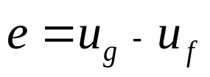


自动控制系统的种类
转速控制系统（自动控制系统）
负载扰动
+
电压
放大器
n
e
功放
电压
放大器
功放
电动机
n
+ -
M
-
-
-
测速
发电机
+
测速发电机
工作原理：设负载扰动变化时(如变大)，则
n↓
→ ↓
→ ↑
→ ↑
→ ↑
→n↑
可见，该系统可以自动地进行转速调节，以减小或消除偏差。
对于其他因素造成的转速变化，系统也可自动进行调节。

Slide 12
自动控制的基本原理
一般的控制系统都可用方块图表示。
扰动
比较元件
指令
输入
参考输
入元件
给定量
调节元件
执行元件
控制对象
被控量
-
测量元件

Slide 13
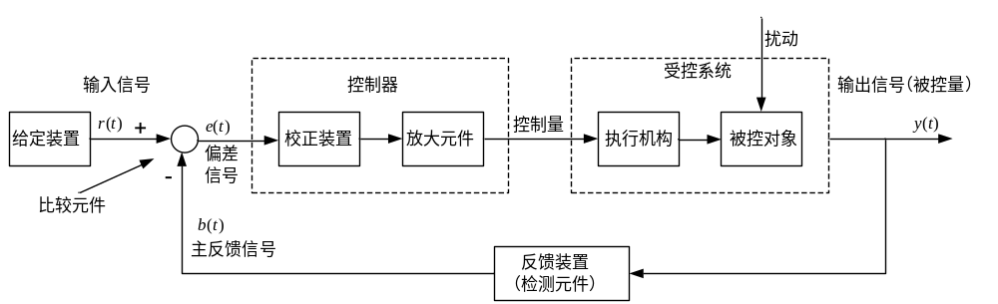
闭环控制系统方块图中，各信号定义如下：
输入信号：系统的输入信号是指参考输入，又称给定量、给定值或输入量。
输出信号：系统的输出信号是指被控对象中要求按一定规律变化的物理量，又称被控量或输出量，它与输入信号之间满足一定的函数关系。

Slide 14
闭环控制系统方块图中，各信号定义如下：
反馈信号：由系统（或元件）输出端取出并反向送回系统（或元件）输入端的信号称为反馈信号。反馈有主反馈和局部反馈、正反馈和负反馈之分。在反馈通道中，当主反馈信号与输出信号相等时，称为单位反馈。
偏差信号：它是指输入信号与主反馈信号之差。偏差信号简称偏差。

Slide 15
闭环控制系统方块图中，各信号定义如下：
误差信号：它是指系统被控制量实际值与期望值之差，简称误差。在单位反馈情况下，误差值也就是偏差值，二者是相等的。在非单位反馈情况下，两者存在着一定的关系。
扰动信号：简称扰动或干扰，它与控制作用相反，是一种不希望的、影响系统输出的不利因素。扰动信号既可来自系统内部，又可来自系统外部，前者称为内部扰动，后者称为外部扰动。

Slide 16

自动控制的基本原理
[自动控制的工作原理]：通过测量，比较而得到偏差，由偏差产生控制作用和由控制作用使偏差消除或减少，使被控量趋近于要求值。
[自动控制系统的特点]：
从信号传送方向来看：输出量经测量通过负反馈回送到输入端，构成闭环回路。由负反馈构成闭环——结构特点。
从控制作用的产生看：由偏差产生的控制作用使系统沿减小或消除偏差的方向运动。由偏差产生的控制作用叫偏差控制。
有上述两个特点的控制系统称为：反馈控制系统、闭环控制系统或偏差控制系统。其工作原理称为反馈控制原理。
在控制系统中应用反馈的主要目的是为了降低系统对参数变化和预想不到的扰动的敏感程度。也就是为了克服系统的不确定性。

Slide 17
第二节 自动控制系统的分类

Slide 18
自动控制系统的种类
一、按信号传送的特点或系统的结构特点分为：开环和闭环控制系统。
开环控制系统：输出量对系统的控制作用无任何影响。
闭环控制系统：负反馈偏差控制系统。
激磁
扰动负载
+
+
n
n
功放
M
电位器
功放
电动机
-
-
负载扰动
+
e
电压
放大器
n
电压
放大器
功放
电动机
n
+ -
功放
M
-
-
-
测速机
+
测速发电机

Slide 19
自动控制系统的种类
开环控制系统
优点：结构简单，易于实现
缺点：抗干扰能力差
高精度的开环控制系统要求所有的元部件都有较高的精度和很稳定的性能
闭环控制系统
优点：抗干扰能力强，实现系统对前向通道的元部件要求不高
缺点：结构复杂，设计和调试复杂。引入稳定性问题。
特点：由于反馈形成闭环系统，输出将对控制产生影响，使得闭环的前向通道中的各种干扰作用都可得到抑制。

Slide 20
日常生活中开环控制和闭环控制系统
开环控制系统：集中供暖系统
闭环控制系统：空调系统

Slide 21
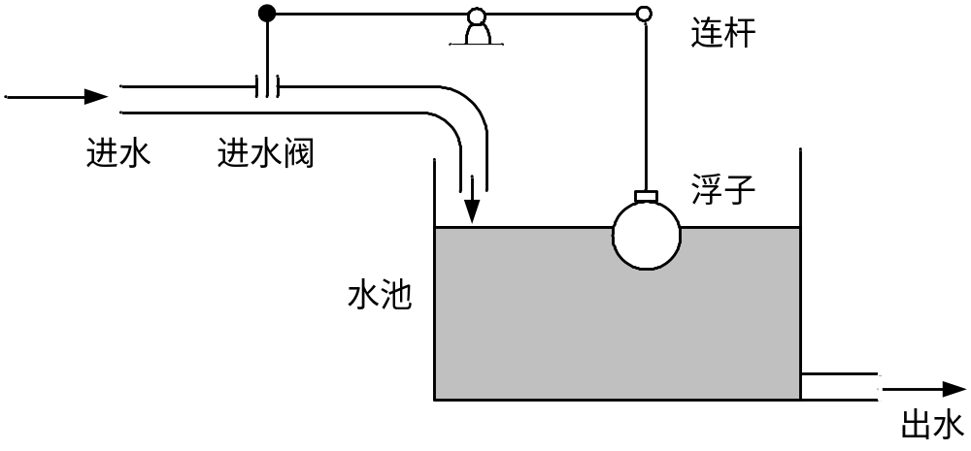
自动控制系统的种类
二、按照输入作用的变化将反馈控制系统分成三类：
⒈ 恒值控制系统： 给定值不变。由于扰动的存在，将使被控量偏离给定值。控制系统能自动地根据偏差产生控制作用，使被控量恢复到给定值。如上述的转速控制系统。

Slide 22
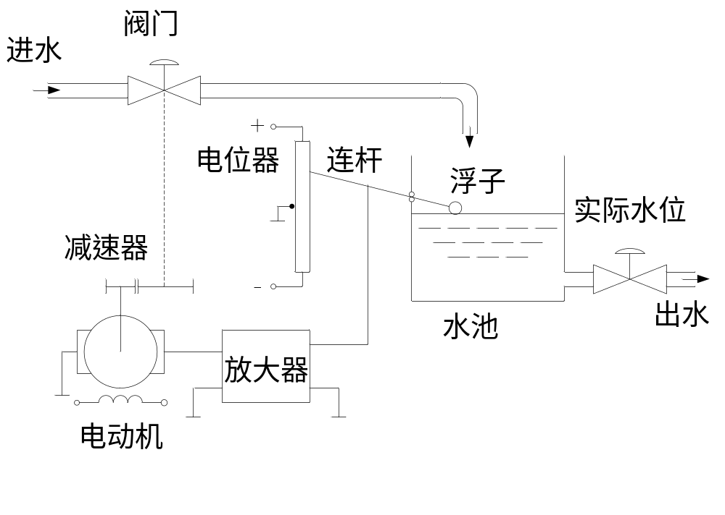
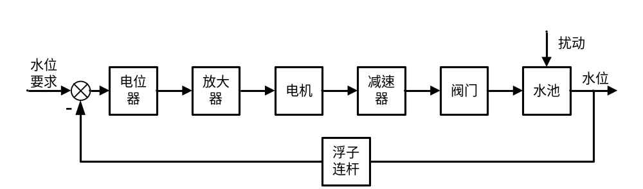

Slide 23
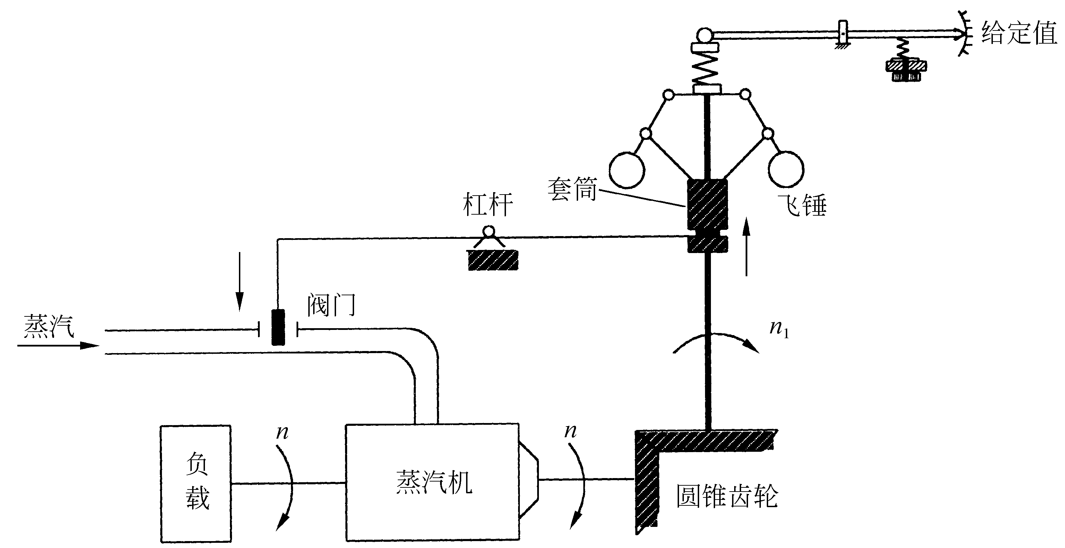
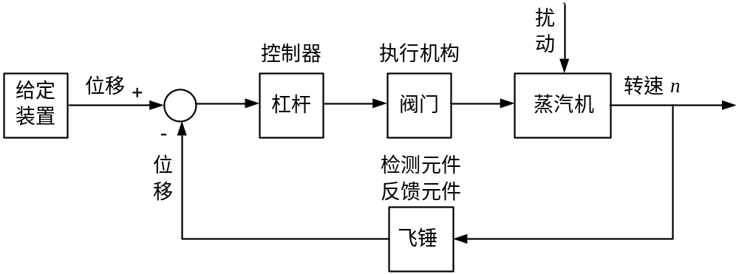

Slide 24
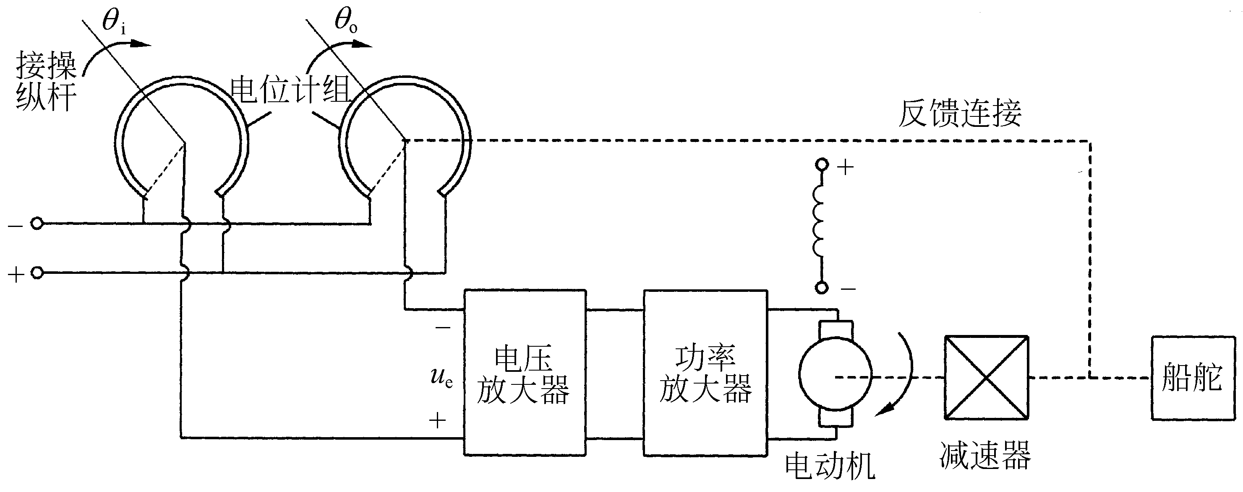
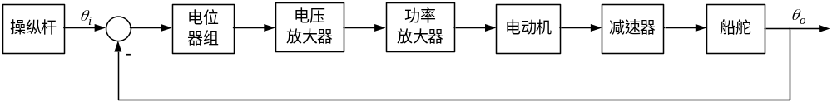
⒉ 随动系统（自动跟踪系统、伺服系统）： 给定值是预先未知的随时间任意变化的函数。控制系统能够使被控量以尽可能小的误差跟随给定值。随动系统也能克服各种扰动的影响，但一般来说，扰动的影响是次要的 。
[例]：船舶驾驶舵角位置跟踪系统。

Slide 25
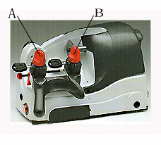
⒊ 程序控制系统： 系统输入按已知的规律变化。如数控机床、全自动钥匙机等。
在配置钥匙时，欲配钥匙和钥匙坯被分别固定于全自动钥匙机的卡具A和卡具B处。欲配钥匙的齿形作为系统输入，由卡具A处的量规给出。当钥匙机工作时，卡具A处的量规由电动机带动沿着欲配钥匙的齿尖曲线运动，因为卡具B与卡具A之间用连杆连接，因此，当卡具A运动时，卡具B连同钥匙坯一起做同样的运动，这样固定在B处的刀具就在钥匙坯上铣出与欲配钥匙相同的齿形。

Slide 26
三、按系统中传递的信号的变化特征分类
１．连续控制系统
系统中各环节间的信号均是时间t的连续函数。
２．离散控制系统
系统中某处或几处的信号是脉冲序列或数字编码的形式。
凡是有计算机参与的自动控制系统均属离散控制系统

Slide 27
四、按数学模型分类
１．线性和非线性控制系统。
凡是同时满足叠加性与均匀性（或齐次性）的系统均为线性控制系统。
２．定常系统和时变系统
如果描述系统运动的微分或差分方程的系数均为常数，则称这类系统为定常系统，又称为时不变系统。
定常系统的特点是：系统的响应特性只取决于输入信号的形状和系统的特性，而与输入信号施加的时刻无关。
如果系统的参数或结构随时间而变化，则称这类系统为时变系统。这类系统的特点是：系统的响应特性不仅取决于输入信号的形状和系统的特性，而且还与输入信号施加的时刻有关。

Slide 28
第三节 自动控制原理研究的内容和对控制系统的基本要求

Slide 29
自动控制系统的研究内容和对系统的基本要求
研究内容有二：一为系统分析，二为系统的设计（包括系统综合）
系统分析：已知系统的结构和参数，研究它在某种典型输入信号作用下，被控量变化的全过程。从这个变化过程得出其性能指标，并讨论性能指标和系统的结构、参数的关系。
系统设计：寻求一个能完成一定控制任务，满足一定控制要求的控制系统。
系统综合：控制系统设计好后，即控制系统的主要元件和结构确定后，为了满足系统的性能指标，需要改变控制系统的某些参数或结构或附加某种装置。这个过程称为系统的校正或系统的综合。

Slide 30
自动控制系统的研究内容和对系统的基本要求
对控制系统的基本要求：
稳：要求系统稳定；
准；稳态误差要小；
好：动态响应快，超调量要小，调节时间短。

Slide 31
自动控制原理是研究自动控制技术的基础理论和自动控制共同规律的技术科学。自动控制原理按发展过程分为经典控制理论和现代控制理论。
经典控制：五十年代末形成完整的体系，以传递函数为基础研究单输入、单输出系统（SISO）的反馈控制系统。采用的方法主要有：时域分析法、根轨迹法和频率法。
现代控制：以状态空间法为基础研究多输入多输出(MIMO)系统，变参数、非线性、高精度等系统。采用的方法主要有：状态空间分析法。
本课程研究经典控制的主要内容。

Slide 32
为什么要学自动控制原理？

Slide 33
要求？

Slide 34
本章小结(要求)
自动控制和自动控制系统的含义；
反馈和反馈控制的概念；
控制系统的组成和分类；
能够确定实际控制系统的被控对象，被控量和给 定量；
能够绘制控制系统的方块图；
能分析实际控制系统的控制原理。

Slide 35
教材：
张爱民，葛思擘，杜行俭，王勇，自动控制原理，清华大学出版社，2006.3
参考书：1、Modern control systems (现代控制系统)
Richard C. Dorf, Robert H. Bishop. 9th ed.
2、现代控制工程，尾形克彦，第三版，2000
第四版，2003（绪方胜彦，1976）
3、自动控制原理，胡寿松，1979,1984,1994,2001
4、自动控制原理，黄家英，1991,2003
5、自动控制原理，周其节编

